Slide 1
Pedagogická komunikace 2. lekce: Atmosféra v pedagogické komunikaci Jak poskytovat zpětnou vazbu
Mgr. Kateřina Lojdová, Ph.D.
lojdova@ped.muni.cz

Slide 2
Atmosféra
atmosféra x klima
Klima školní třídy: dlouhodobější emocionální naladění, zobecněné postoje a vztahy ve třídě, míra integrity, spolupráce a pohody ve třídě, kterou vnímají specifickým způsobem žáci i učitelé (Švec, 1996)
Atmosféra školní třídy: krátkodobé, situačně podmíněné sociální a emoční naladění ve třídě (Lašek, 2007). Vyjadřuje spíše okamžitý stav, vzniklý pod vlivem specifických podnětů. Může se měnit i v průběhu dne, v rámci předmětů, s příchodem jiného učitele

Slide 3
Atmosférotvorné prvky
zajišťují originalitu, jsou prvkem motivace, mohou být nástrojem k dosahování cílů
učitel a žáci jako součást atmosféry školní třídy
atmosférotvorné prvky: hudba, zvuky, přítmí, přednesové čtení apod.
atmosférotvorné aktivity: seznamovačky a ice-breakery
pravidla naší třídy
…

Slide 4
Seznamovací aktivity
aktivity, při kterých se opakují či jinak zvýrazňují jména a vlastnosti jednotlivých účastníků (např. jméno + vlastnost, která začíná na stejné písmeno, báječná Barbora).
cílem je dozvědět se jména všech ostatních a zapamatovat si je (proto organizujeme více aktivit tohoto typu)
důležité je, aby informace byly přidávány dobrovolně, nenuceně a aby nebyly příliš osobní (např. místo odkud pocházím, oblíbené jídlo, apod.).
příklad: žáci vytvářejí podle daných kritérií řadu (např. podle měsíce narození, podle délky vlasů apod.)

Slide 5
„Ice-breakery“
ledolamy, hry na prolomení ostychu
mají uvolnit napětí účastníků, kteří se navzájem neznají, navodit osobnější atmosféru, částečně odstranit odstup mezi účastníky
je nutné brát v úvahu s jakou skupinou pracujeme a všímat si i problémů, které mohou nastat u jednotlivců (ne každý zvládá blízký osobní kontakt s neznámými lidmi)
příklad: žáci mají za úkol nastoupit do tvaru, který zadá učitel. Mohou komunikovat verbálně i neverbálně, ale mají omezený časový limit ( 3 – 5 minut, záleží na učiteli )

Slide 6
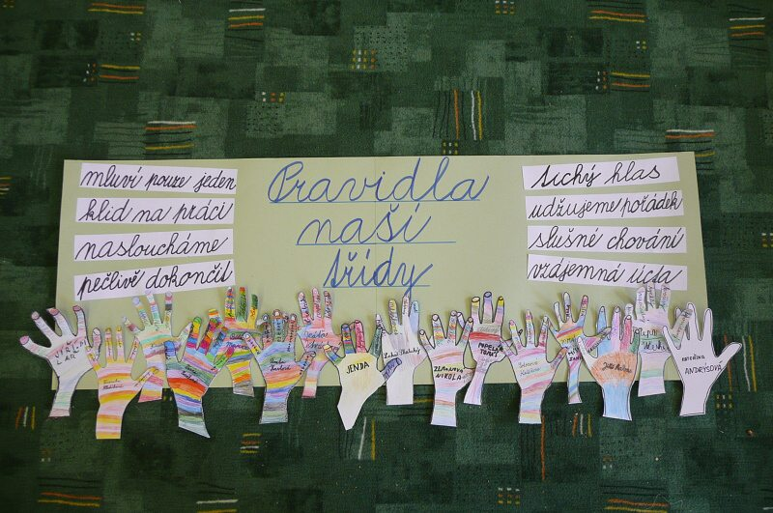
Pravidla naší třídy

Slide 7
Adaptační kurzy
Adaptační kurzy umožňují vzájemné poznání žáků a učitele/ů, vytvoření sociálních vazeb a nalezení svého místa ve skupině před nástupem do školy. Urychlují adaptaci žáků vstupujících do nových třídních kolektivů, podílí se na navození atmosféry radosti, tvůrčí spolupráce, tolerance a vzájemné úcty ve skupině. (Kudláček, Valenta, Magerová, 2004).
Příklad: Černá K.: Motýl aneb Školní výlet na začátku roku. Komenský 02/2013.

Slide 8
Zpětná vazba k aktivitě
Jak (ne)poskytovat zpětnou vazbu?

Slide 9
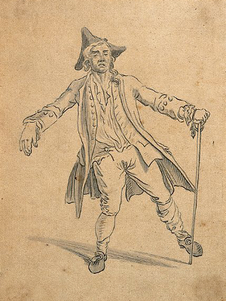
Jak (ne)poskytovat zpětnou vazbu?
Zeman je ožrala, lhář a hulvát
(http://www.pritomnost.cz/cz/spolecnost/834-zeman-je-ozrala-lhar-a-hulvat)

Slide 10
Principy nenásilné komunikace
Potřeby obou stran a pocity, které s nimi souvisí.
Cílem srozumitelně vyjádřit své potřeby a pocity, a na druhou stranu umět také naslouchat pocitům druhých.

Slide 11
Co myslíte?
„Všechny urážky, nadávky, odsuzování či obviňování jsou jen velice nešťastná vyjádření nenaplněných potřeb.“
snižuje šance, že dostaneme, co chceme
zvyšuje to pravděpodobnost agresivity či násilí

Slide 12
Máte s tím zkušenost?
„Nesnažte se cíleně někoho něco naučit nebo ho změnit. Narazíte tak akorát na odpor.“
Nejen při řešení konfliktů je důležitá schopnost odlišovat názor od faktu.
Díky tomu nebudete mít tendenci ostatní posuzovat a snáze přijdete na kloub potřebám a motivacím na pozadí jejich činů či chování.

Slide 13
Principy nenásilné komunikace
Máte-li například konflikt, v němž říkáte, že někdo moc mluví, není to faktický popis situace, ale jen váš názor, vaše zhodnocení.
V nenásilné komunikaci se neužívá slov dobrý/špatný či moc/málo, protože takové věci vidí každý jinak a nelze je objektivně zhodnotit.

Slide 14
Osnova nenásilné komunikace:
Pozorování a popis situace bez hodnocení či posuzování.
Pocit, který to vyvolává.
Potřeba, která je nenaplněna.
Prosba na druhou stranu, aby onu potřebu naplnila.

Slide 15
Principy nenásilné komunikace
Pokud mluvíme s ostatními o svých potřebách, aniž bychom to rušili kritikou, vznášením požadavků, vytváříme tak nejvhodnější podmínky, aby naši potřebu ostatní naplnili.

Slide 16
Otázky k lekci:
1) Vysvětlete rozdíl mezi atmosférou a klimatem školní třídy.
2) Jaké seznamovací aktivity a ice-breakery byste použili pro navození atmosféry ve vaší třídě?
3) Využili byste ve své třídě „Pravidla naší třídy“ zformulovaná žáky? Uveďte pro a proti.
4) Jakou roli může mít „ticho“ v atmosféře školní třídy?

